Slide 1
Échantillonnage, estimation

Slide 2
La théorie comporte deux applications principales :
1/ La prise de décision à partir d’un échantillon lorsque la proportion dans la population entière est connue ou supposée connue
2/ L’estimation, à partir d’un échantillon, d’une proportion inconnue dans la population.

Slide 3
Échantillonnage en 2nde
Objectifs
(programme officiel - préambule de la partie « Statistiques et probabilités »)
faire réfléchir les élèves à la conception et à la mise en œuvre d’une simulation ;
sensibiliser les élèves à la fluctuation d’échantillonnage, aux notions d’intervalle de fluctuation et d’intervalle de confiance et à l’utilisation qui peut en être faite.

Slide 4
Échantillon de taille n :
(programme officiel)
constitué des résultats
de n répétitions indépendantes
de la même expérience
On accepte comme indépendants des « tirages sans remise » si la population est grande.
On ne se pose pas la question de la représentativité de l’échantillon.

Slide 5
Dans le sens commun des sondages, un échantillon est un sous-ensemble obtenu par prélèvement aléatoire dans une population.

Slide 6
Capacités attendues (programme officiel) :
Concevoir, mettre en œuvre et exploiter des simulations de situations concrètes à l’aide du tableur ou d’une calculatrice
Exploiter et faire une analyse critique d’un résultat d’échantillonnage

Slide 7
Après simulations, on se rend compte que les fréquences obtenues varient d’un échantillon à l’autre pour une même expérience : c’est ce qu’on appelle la fluctuation d’échantillonnage.
Lorsque la taille de l’échantillon augmente, les fluctuations diminuent …

Slide 8
Questionnement
(2nde – programme officiel) :
estimation d’une proportion inconnue à partir d’un échantillon
prise de décision à partir d’un échantillon

Slide 9
Intervalle de fluctuation au seuil de 95 % : centré autour de p (proportion du caractère dans la population), contient, avec une probabilité (environ) égale à 0,95, la fréquence d’apparition du caractère observée dans un échantillon de taille n.

Slide 10
Règle de décision
Si la fréquence observée sur l’échantillon n’appartient pas à l’intervalle de fluctuation à 0,95, on rejette, au risque d’erreur de 5 %, l’hypothèse que l’échantillon est compatible avec le modèle ; on considère que l’observation n’est pas compatible avec le modèle, en ce sens que, dans un tel modèle, elle ne s’observerait que dans 5% des échantillons de taille n.
La probabilité de rejeter l’hypothèse alors qu’elle est vraie est inférieure à 5%.

Slide 11
Si la fréquence observée appartient à l’intervalle de fluctuation, on ne peut pas rejeter l’hypothèse …

Slide 12
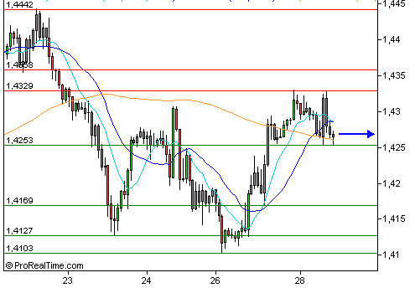
Intervalle de fluctuation ….
Intervalle de confiance ….
Ne pas confondre !

Slide 13
Intervalle de fluctuation
La proportion du caractère dans la population est connue ou supposée connue.
Un intervalle de fluctuation à 95% est un intervalle auquel appartient la fréquence observée sur un échantillon dans (environ) 95% des cas (ou : avec une probabilité approximativement égale à 0,95).

Slide 14
Intervalle de confiance
On est dans la théorie de l’estimation.
La proportion du caractère dans la population est inconnue.
On essaie d’estimer cette proportion à partir de la fréquence du caractère dans l’échantillon. On détermine un intervalle dans lequel la proportion du caractère dans la population se trouve avec une probabilité (au moins) égale à 0,95.

Slide 15
Comment déterminer un intervalle de fluctuation ?
(justifié en 2nde
par des simulations)
(si n supérieur ou égal à 25 (30 ?) et
p compris entre 0,2 et 0,8 ; voir développements théoriques doc ressource Probabilités au clg, p23 et suivantes)
À l’aide de la loi binomiale (première)
À l’aide de la loi normale (intervalle de fluctuation asymptotique – prgm de terminale)

Slide 17
Cet intervalle ne dépend que de la taille de l’échantillon, pas de celle de la population.
On peut le « vérifier » par des simulations.
Il est le résultat de deux approximations : approximation de la loi binomiale par une loi normale, approximation de l’intervalle correspondant à la loi normale.

Slide 18
Voir doc ressource seconde page 15.
On simule 1000 échantillons de taille 100
d’un modèle de Bernoulli avec p = 0,4.
Chaque échantillon est représenté par un point dont l’ordonnée est la fréquence d’apparition du 1.
On observe que la plupart des échantillons ont des fréquences d’apparition du 1 dans l’intervalle [0,3 ; 0,5].
fichier

Slide 19
D’après Doc ressource Probabilités au collège, p24 …
On a vu qu’un échantillon de taille n est constitué des résultats de n répétitions indépendantes de la même expérience.
On peut modéliser n répétitions indépendantes de la même expérience de probabilité de succès p en introduisant n variables aléatoires X_{i} prenant la valeur 1 en cas de succès, 0 en cas d’échec ; X_{i} suit une loi de Bernoulli. La somme S_{n} des X_{i} pour i variant de 1 à n donne le nombre de succès lors des n répétitions.

Slide 20
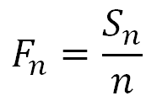
S_{n} suit la loi binomiale de paramètres n et p.
Son espérance est np, sa variance est np(1 – p).
Soit F_{n} la fréquence du nombre de succès dans l’échantillon de taille n
(supposée « voisine » de p).

Slide 21
Soit R_{n} la variable centrée réduite associée à S_{n}
La variable centrée réduite associée à F_{n} est également R_{n} car :

Slide 22
Le théorème de Moivre-Laplace (cas particulier du théorème « central limite » ou théorème de la limite centrale) permet de dire que la variable R_{n} converge en loi vers la loi normale centrée réduite.

Slide 23
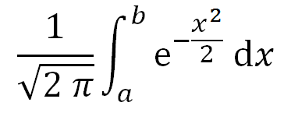
Cette convergence en loi signifie que, lorsque n tend vers l’infini, la probabilité que R_{n} prenne des valeurs entre a et b tend vers
Avec n > 30 (ou n > 25),
on approxime avec une très bonne précision la probabilité que R_{n} prenne des valeurs entre a et b par sa limite donnée par le théorème de Moivre-Laplace.

Slide 24
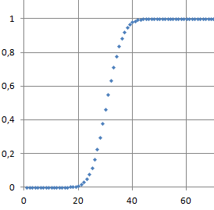
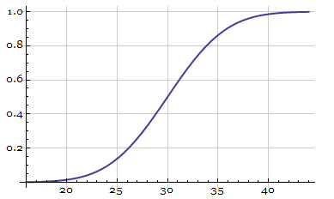
Graphiquement (fonctions de répartition avec n=100)
Loi binomiale
Loi normale (euler)

Slide 25
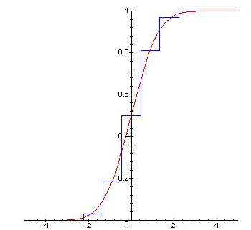
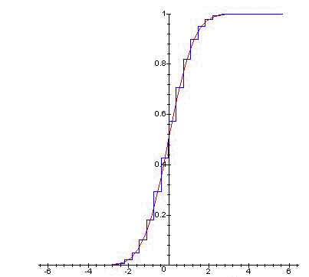
centré réduit (avec p=0,5) :
n = 5
n = 30

Slide 26
Une table de la loi normale (centrée réduite) donne la valeur de u telle que
prenne une valeur donnée.
On retient que :

Slide 27
D’où :
Or équivaut à
inégalité qui est donc vraie avec une probabilité voisine de 0,95.

Slide 28
L’intervalle de bornes
est appelé intervalle de fluctuation de niveau 95%
(ou intervalle de fluctuation asymptotique au seuil de 95% …).
Dans environ 95% des séries de n tirages que l’on peut faire, la fréquence empirique de succès f_{n} obtenue expérimentalement (modélisée par F_{n} ) doit appartenir à cet intervalle.

Slide 29
En seconde, on simplifie …

Slide 30
1,96 ≤ 2 et, en étudiant sur
[0 ; 1] la fonction ,
on montre que cette fonction a un maximum égal à 0,5 atteint en x = 0,5.
Donc :
(pour que la majoration ne soit pas trop "grossière", on considère que le résultat est valable si p pas trop éloigné de 0,5 : si 0,2 ≤ p ≤ 0,8, alors :
).

Slide 31
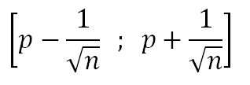
L’intervalle précédent est donc inclus
dans l’intervalle
Environ 95 % des échantillons de taille n fournissent une fréquence appartenant à cet intervalle
(ce qu'on peut vérifier par des simulations).

Slide 32
UTILISATION DE LA
LOI BINOMIALE

Slide 33
Avec la notion de variable aléatoire et la loi binomiale, il n’est plus nécessaire d’approximer par la loi normale.
L’intervalle de fluctuation déterminé est valable « en toutes circonstances ».
Mais comme la loi binomiale est discrète, on ne pourra pas déterminer précisément un intervalle où la fréquence observée se situe avec une probabilité exactement égale à 0,95.

Slide 34
S_{n} suit la loi binomiale de paramètres n et p.
Elle prend donc ses valeurs (entières) dans
[0 ; n].
On cherche à partager cet intervalle en trois intervalles [0, a – 1], [a, b] et [b + 1, n] de sorte que S_{n} prenne ses valeurs dans chacun des intervalles extrêmes avec une probabilité proche de 0,025, sans dépasser cette valeur
(donc S_{n} prend ses valeurs dans l’intervalle
[a, b] avec une probabilité voisine de - ou légèrement supérieure à - 0,95).

Slide 35
a et b dépendent de n.
On fait une hypothèse de « symétrie ».
a est le plus grand entier tel que P(S < a) ≤ 0,025
(S dans l’intervalle [0, a – 1]), donc
a est le plus petit entier tel que P(S ≤ a) > 0,025
b est le plus petit entier tel que P(S > b) ≤ 0,025
(S dans l’intervalle [b + 1, n] ), donc
b est le plus petit entier tel que P(S ≤ b) ≥ 0,975
(on se ramène à des probabilités du type P(S ≤ k) que l’on peut obtenir à l’aide d’un tableur).

Slide 36
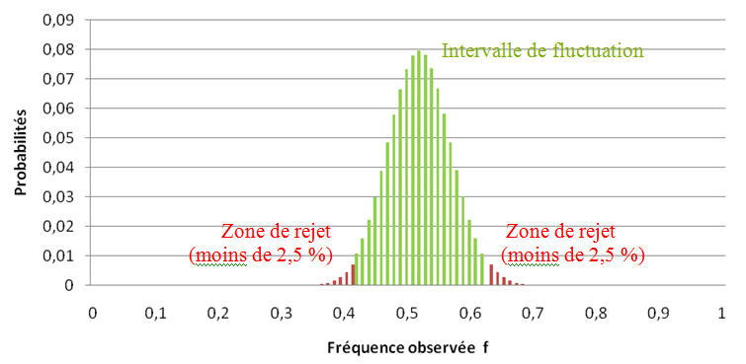
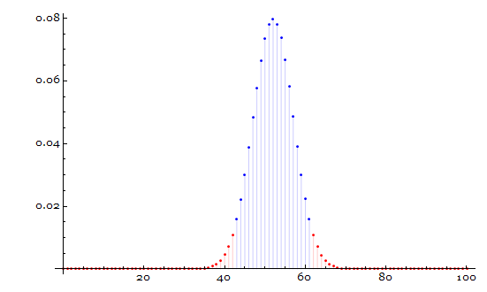
Outil 3944

Slide 37
On divise par n pour passer aux fréquences;
D’où (définition) :
L’intervalle de fluctuation à 95 % d’une fréquence correspondant à la réalisation, sur un échantillon aléatoire, d’une variable aléatoire X de loi binomiale de paramètres n et p est … l’intervalle défini par :
a est le plus petit entier tel que P(X ≤ a) > 0,025
b est le plus petit entier tel que P(X ≤ b) ≥ 0,975 …

Slide 38
Voir autres précisions sur la détermination de a et b d.r. page 39.
La « règle de décision » est la même …
L’intervalle de fluctuation déterminé avec la loi binomiale est « quasiment » centré sur p dès que n est assez grand.
Cet intervalle est « quasiment » le même que celui vu en seconde pour les « grandes binomiales »
( n >25 ; 0,2 < p < 0,8) (voir page 48).

Slide 40
INTERVALLE DE CONFIANCE

Slide 41
On ne connaît pas la proportion p du caractère dans la population
On cherche à estimer p à partir de la fréquence empirique f (expérimentale) mesurée dans un échantillon
On est dans la théorie de l’estimation.

Slide 42
Comment estimer p?
On peut faire une estimation ponctuelle
en posant p = f
Mieux :
On peut chercher un intervalle de confiance
de la proportion p (c’est-à-dire un intervalle contenant « très vraisemblablement » p) à partir de la fréquence f mesurée dans un échantillon de taille n

Slide 43
Parmi tous les échantillons de taille n possibles, 95% des intervalles associés de la forme contiennent le nombre p.
La fréquence empirique f étant connue, on dit que cet intervalle est un intervalle de confiance à 95% pour la proportion p
(on parle aussi de « fourchette » au niveau de confiance de 95%).
Dans plus de 95 % des cas, la « fourchette » recouvre effectivement la valeur p.

Slide 44
est équivalent à :

Slide 45
Quand on entend comme résultat d’un sondage : Il y a actuellement 52 % de gens qui voteraient pour M. X au deuxième tour (sondage effectué auprès de 948 personnes), il faut comprendre :
« Il y a 95 % de chance pour que l’intervalle
[49% ; 55%] contienne le pourcentage de gens prêts à voter pour M. X au deuxième tour »,
ce qui n’est pas tout à fait la même chose que de dire que 52 % des électeurs sont prêts à voter pour lui !

Slide 46
Une réponse à la question : « combien faut-il tirer de boules dans une urne de Bernoulli pour pouvoir faire une estimation de sa composition avec une précision donnée a priori » est donc : en tirant n boules avec remise, on obtient une estimation de p par un intervalle d’amplitude , avec une confiance de
plus de 95 %.

Slide 47
Si l’on tire n = 1 000 boules (avec remise) on a
une estimation de p à plus de 95 % de confiance
par un intervalle d’amplitude 6 %.
Si par exemple le tirage de 1000 boules avec remise fournit une fréquence de boules noires égale à 0,47, on peut estimer avec plus de 95 % de confiance que la proportion p de boules noires dans l’urne est comprise entre 0,44 et 0,50.
Les sondages, par exemple, sont souvent pratiqués sur des échantillons d’environ 1 000 personnes.

Slide 48
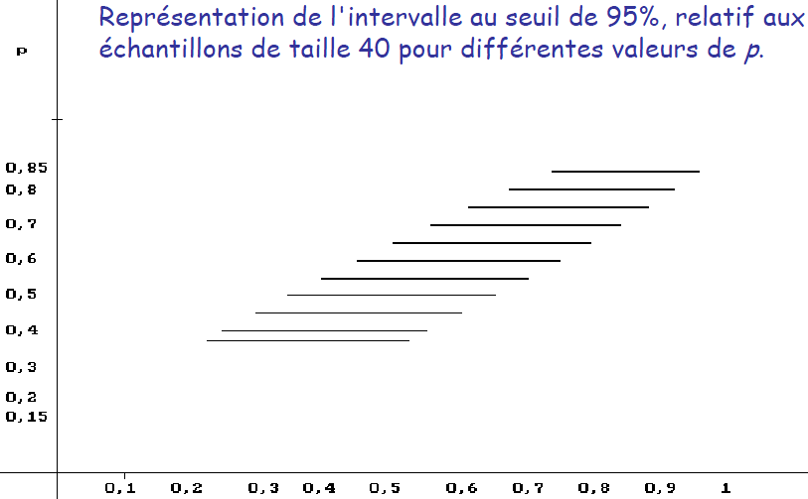
Construction d’un abaque
(f en abscisse, p en ordonnée) :

Slide 49
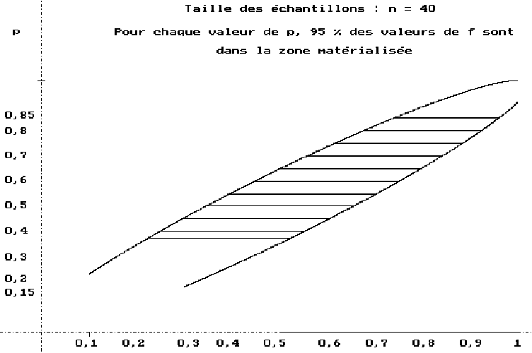

Slide 50
On souhaite estimer la proportion p (inconnue)
d'individus présentant une propriété donnée
dans une population à partir d'un échantillon de taille 40.
Supposons que la propriété est observée dans
l'échantillon avec une fréquence de 60 %.
On détermine les valeurs de p qui font en sorte que 0,6 appartienne à l'intervalle de fluctuation au seuil de 95 %, relatif aux échantillons de taille 40, associé à p.

Slide 51
